Slide 1
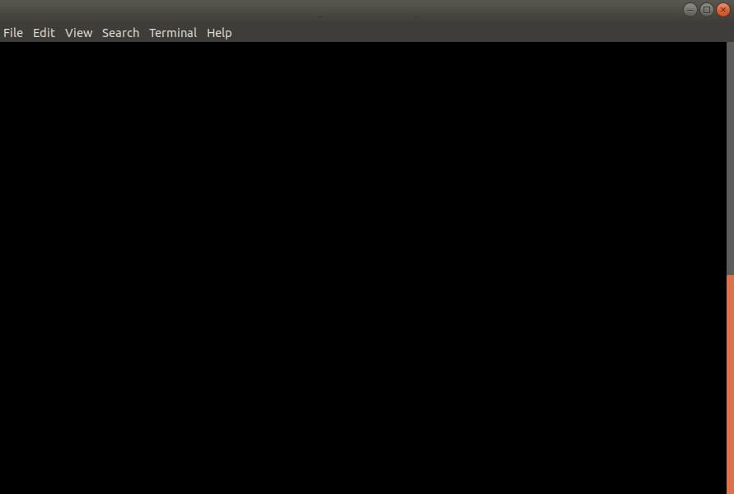
Criptografía de Curvas Elípticas
Universidade Estadual do Ceará - UECE
Centro de Ciência e Tecnologia - CCT
Curso de Ciência da Computação
~$ echo ${Disciplina} Tópicos especiais em redes e sistemas distribuídos Segurança em Redes
~$ sudo echo ${Docente} André Luiz Moura dos Santos ~$ echo ${Equipe}
Alan Pereira De Vasconcelos Junior
Francisco Bruno Duarte Castro
Gabriel Furtado Lins Melo
Lucas Jose Pereira De Araujo
Vinicius Amaro Sampaio

Slide 2
Sumário
Contexto histórico e patentes
Introdução (O que é a ECC)
Teoria (Math)
Aplicações e atual utilização
Implementação e Simulação
Referências

Slide 3
Contexto Histórico e Patentes
A prática da criptografia para a proteção de informações confidenciais tem sido utilizada há séculos
Antigamente, eram utilizadas técnicas de transposição e substituição
Com a chegada da era dos computadores, essas técnicas não atendiam mais nem aos requisitos básicos
Ex.: Confidencialidade
Surgem algoritmos criptográficos baseados em:
Chave simétrica
Chave assimétrica
As chaves simétricas não permitem a verificação da identidade de quem envia
Em 1977, surge o RSA

Slide 4
Contexto Histórico e Patentes
O RSA é o algoritmo mais utilizado para implementar criptografia assimétrica
Faz uso de chaves muito grandes para garantir a segurança do conteúdo criptografado
A Criptografia de Curvas Elípticas (ECC) foi descoberta em 1985
Uma chave ECC de 160 bits garante o mesmo nível de segurança de uma chave de 1024 bits do RSA
Chaves de tamanho menores apresentam vantagens em velocidade, consumo de energia, largura de banda e armazenamento
Por outro lado, há patentes que cobram alguns aspectos de criptografia do ECC
É um dos fatores que impede sua ampla aceitação

Slide 5
Introdução
O que é a Criptografia de Curvas Elípticas:

Slide 6
Teoria
Matemática

Slide 7
Aplicações e atual utilização
O SSH (Secure Shell) é um protocolo de redes de computadores criptográfico para operações seguras em serviços de redes. A aplicação para gerenciar conexões e criar chaves SSH mais utilizada em distribuições Linux é o OpenSSH. Uma das opções na geração de chaves pelo OpenSSH é a de utilizar o Algoritmo de Assinatura Digital (Digital Signature Algorithm - DSA), padronizado pelo governo americano, com o algoritmo de curvas elípticas. A geração de um par de chaves (pública/privada) com o algoritmo mencionado pode ser feita através do comando:
$ ssh-keygen -t ecdsa -b 521
Onde 521 é o maior dos 3 tamanhos possíveis de chave com este algoritmo.

Slide 8
Implementação e Simulação

Slide 9
Referências
[1] Poojagarg (2015). Elliptic Curve Cryptography Implementation in C++ [Source Code]. https://github.com/poojagarg/ECC.
[2] Bhardwaj, K; Chaudhary, S. Implementation of Elliptic Curve Cryptography in ‘C’. International Journal on Emerging Technologies. 2012. https://www.researchtrend.net/ijet/ijet32/6%20KULDEEP%20BHARDWAJ.pdf
[3]

